Slide 1

IL UIZZONE
Di: Albenga Carlo
Casarin Matteo
Favaretto Enrico
Scaramuzza Lorenzo

Slide 2
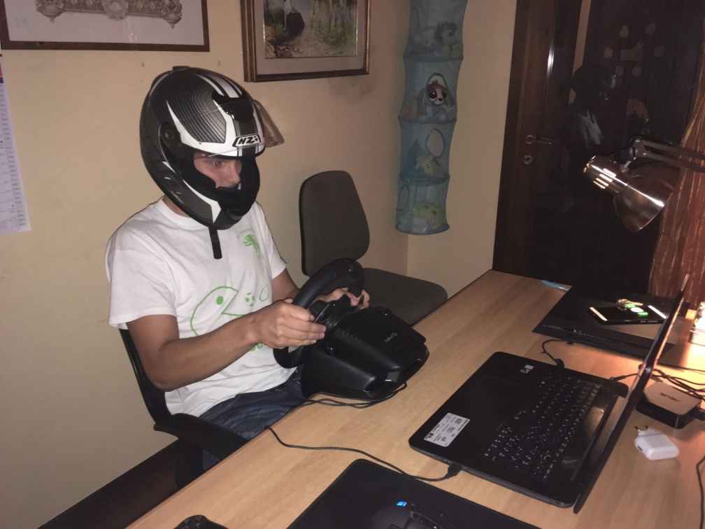
Dog
Il nostro tecnico per la comunicazione tra server e client.
Il mitico Dog (uomo che si compra un 390 ancora prima di fare la patente) si è impegnato duramente lavorando a scuola e a casa anche se stava male(audio gruppo whatsapp…)
Scroccavamo da lui il wifi
Cosa sta guidando non si sà….

Slide 3
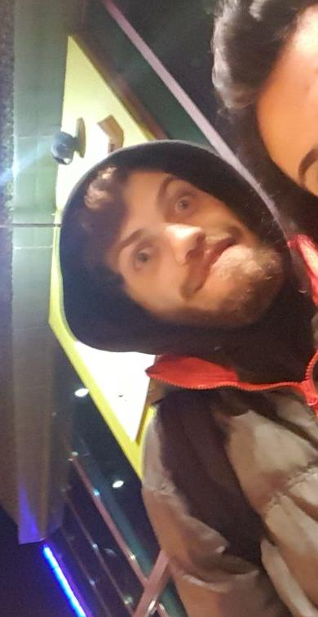
Casa
Il tutto fare.
Se avevi un problema da qualche
parte nel codice arrivava e te lo
sistemava tranquillamente
(lentamente e violentemente (!)).
Si è occupato del server e di alcuni
elementi del client. Ha assistito dog
nella creazione della comunicazione
tra server e client con Dog.
Non ci assumiamo responsabilità per eventuali
traumi dovuti alla foto!

Slide 4
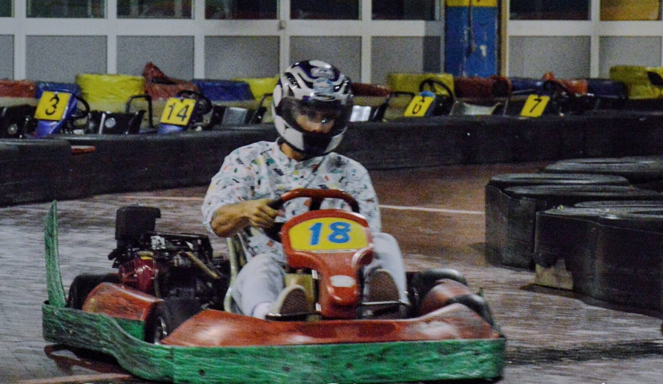
FAVA
IL DESIGNER
L’uomo che non era mai convinto del suo operato e sempre alla ricerca della grafica perfetta.
Nonostante la difficoltà
nell’essere inserito sul gruppo di
lavoro su GitHub non si è
fermato davanti a nulla.
Se guida con la stessa passione con cui ha fatto la frame,
può vincere la Formula Uno!!

Slide 5

Scara
Il supporto emotivo e tester improvvisato
Il custode del progetto su
GitHub.Sempre con le sue cuffie
e il pezzo metal di turno, non ti
cagava di striscio. Se avevi bisogno
dovevi prendere appuntamento tra
una canzone e l’ altra.
Burocrate a tutti gli effetti.
Giuro che non ho programmato sotto effetto di alcolici

Slide 6

Il funzionamento generale
Il uizzone si basa su una comunicazione tra il server,
che fornisce le domande, e il client che svolge la
funzione di interfaccia per il giocatore.
Il giocatore può rispondere alle domande o saltarle
senza darne una risposta.
Alla fine, una volta finite le domande, verrà fuori una
tabella con il punteggio.

Slide 7
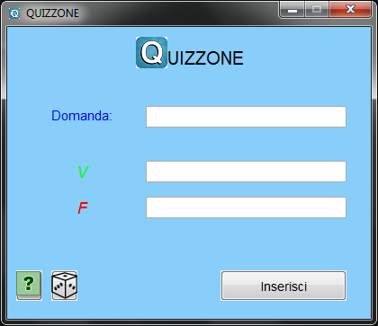
Approfondimento dei campi: Server
Permette di decidere le domande a cui il concorrente dovrà rispondere;
Se proprio si è privi di fantasia è possibile impostare la modalità random che permetterà di usare delle domande preimpostate.

Slide 8
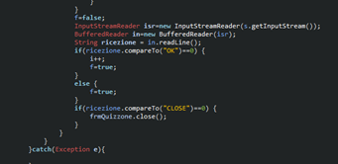
Approfondimento dei campi: Server
Una volta ottenuta la conferma dal client il server prende una
domanda e le rispettive due risposte per inviarle singolarmente.
Attende un ACK dal client prima di inviarne un’ altra.

Slide 9
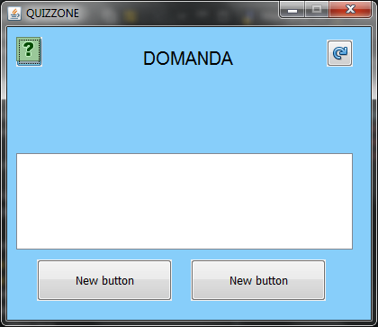
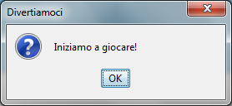
Approfondimento dei campi:Client
Al giocatore viene fornita la seguente interfaccia:
Per rispondere alla domanda deve premere sul bottone con la risposta che secondo lui è corretta o, se la domanda è troppo difficile, può passare alla successiva.

Slide 10
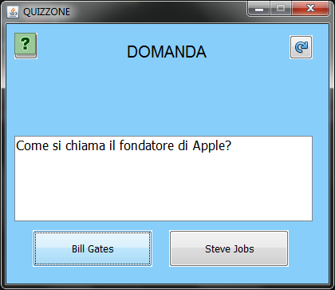
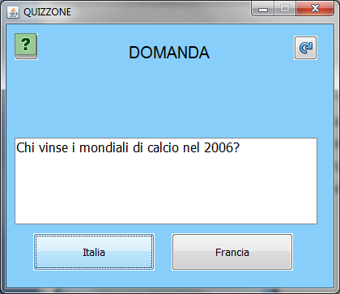
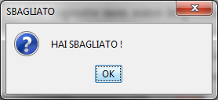
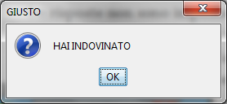
Approfondimento dei campi:Client
Abbiamo fatto un client abbastanza furbo:
Le risposte non sono impostate( a sinistra quelle vere e a destra quelle false) MA abbiamo impostato un random che in base al numero che esce imposta la riposta Vera o a destra o a sinistra e l’ altra viene impostata per ultima sul bottone che rimane.

Slide 11
Approfondimento dei campi: Comunicazione
Nel Server si creano le domande che vengono
immagazzinate in un vettore in attesa di essere inviate.
Una volta ottenuta la conferma del client il serve crea una
connessione SOCKET(datagram avrebbe fatto disastri).
Prima passa la domanda, poi la risposta giusta e infine
quella sbagliata.

Slide 12
Progetti per il futuro
Espansione con più interfacce per più giocatori che si fidano.
Connessione tra due o più Pc collegati attraverso internet.
Effetti speciali. TANTI effetti speciali.

Slide 13

GRAZIE MILLE PER L’ ATTENZIONE!!
GRAZIE DI AVERCI SEGUITO: speriamo di potervi presentare al più presto una versione completa al più presto

